Slide 1
循环语句

Slide 2

目
for循环语句
while循环语句
do…while循环语句
跳转控制语句
循环嵌套
Random
Contents

Slide 3
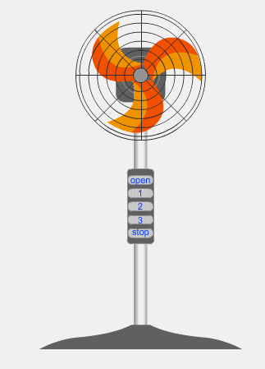
1. for循环语句
1.1 循环结构
特征：
重复做某件事情
具有明确的开始和停止标志

Slide 4
1. for循环语句
1.1 循环结构
循环结构的组成：
初始化语句： 用于表示循环开启时的起始状态，简单说就是循环开始的时候什么样
条件判断语句：用于表示循环反复执行的条件，简单说就是判断循环是否能一直执行下去
循环体语句： 用于表示循环反复执行的内容，简单说就是循环反复执行的事情
条件控制语句：用于表示循环执行中每次变化的内容，简单说就是控制循环是否能执行下去
循环结构对应的语法：
初始化语句： 这里可以是一条或者多条语句，这些语句可以完成一些初始化操作
条件判断语句：这里使用一个结果值为boolean类型的表达式，这个表达式能决定是否执行循环体。例如：a<3
循环体语句： 这里可以是任意语句，这些语句将反复执行
条件控制语句：这里通常是使用一条语句来改变变量的值，从而达到控制循环是否继续向下执行的效果。常见i++,i--这样的操作

Slide 5
1. for循环语句
1.2 for循环语句格式
初始化语句
语句体
格式：
for (初始化语句;条件判断语句;条件控制语句) {
循环体语句;
}
false
条件判断语句
true
循环体语句
执行流程：
执行初始化语句
执行条件判断语句，看其结果是true还是false
如果是false，循环结束
如果是true，继续执行
执行循环体语句
执行条件控制语句
回到②继续
条件控制语句
其他语句
Notes:
1：通过代码要在控制台输出多次HelloWorld，来引入循环结构，然后讲解完毕for循环的格式，执行流程后，在回到代码中用循环改进，完毕只有，回到PPT用执行流程图做总结。

Slide 6

1. for循环语句
案例：输出数据
需求：在控制台输出1-5和5-1的数据
分析：
反复进行输出的动作，使用循环结构
从1到5，每次增加1，设置条件控制每次+1
for (初始化语句;条件判断语句;条件控制语句) {
}
for (int i = 1; i <= 5; i++) {
}
从1开始到5结束，设置初始化从1开始
将反复进行的事情写入循环结构内部，打印对应数据
for (int i = 1;条件判断语句;条件控制语句) {
}
for (int i = 1; i <= 5; i++) {
System.out.println(i);
}
从1开始到5结束，设置判断条件为没有到5的时候继续执行，执行到超过5程序结束
for (int i = 1; i <= 5;条件控制语句) {
}
如果是打印5到1的数据呢？
Notes:
for (int i = 1; i <= 5; i++) {
System.out.println(i);
}
System.out.println("--------");
for (int i = 5; i >= 1; i--) {
System.out.println(i);
}

Slide 7
1. for循环语句
案例：输出数据
需求：在控制台输出1-5和5-1的数据
分析：
反复进行输出的动作，使用循环结构
从1到5，每次增加1，设置条件控制每次+1
从5到1，每次减少1，设置条件控制每次-1
for (初始化语句;条件判断语句;条件控制语句) {
}
for (int i = 1; i <= 5; i++) {
}
for (int i = 5; i >= 1; i--) {
}
从1开始到5结束，设置初始化从1开始
将反复进行的事情写入循环结构内部，打印对应数据
从5开始到1结束，设置初始化从5开始
for (int i = 1;条件判断语句;条件控制语句) {
}
for (int i = 5;条件判断语句;条件控制语句) {
}
for (int i = 1; i <= 5; i++) {
System.out.println(i);
}
for (int i = 5; i >= 1; i--) {
System.out.println(i);
}
从1开始到5结束，设置判断条件为没有到5的时候继续执行，执行到超过5程序结束
从5开始到1结束，设置判断条件为没有到1的时候继续执行，执行到小于1程序结束
for (int i = 1; i <= 5;条件控制语句) {
}
for (int i = 5; i >= 1;条件控制语句) {
}
Notes:
for (int i = 1; i <= 5; i++) {
System.out.println(i);
}
System.out.println("--------");
for (int i = 5; i >= 1; i--) {
System.out.println(i);
}

Slide 8
1. for循环语句
案例：求和
需求：求1-5之间的数据和，并把求和结果在控制台输出
分析：
求和的最终结果必须保存起来，需要定义一个变量，用于保存求和的结果，初始值为0
int sum = 0;
从1开始到5结束的数据，使用循环结构完成
for (int i = 1; i <= 5; i++) {
}
将反复进行的事情写入循环结构内部，此处反复进行的事情是将数据 i 加到用于保存最终求和的变量 sum 中
for (int i = 1; i <= 5; i++) {
sum += i;
}
当循环执行完毕时，将最终数据打印出来
System.out.println("1-5之间的数据和是：" + sum);
Notes:
int sum = 0;
for (int i = 1; i <= 5; i++) {
sum += i;
}
System.out.println("1-5之间的数据和是：" + sum);

Slide 9
1. for循环语句
案例：求偶数和
需求：求1-100之间的偶数和，并把求和结果在控制台输出
分析：
对1-100的数据求和与1-5的数据求和几乎完全一样，仅仅是结束条件不同
限制条件是偶数才参与运算，因此条件应该是判断是否是偶数
int sum = 0;
for (int i = 1; i <= 100; i++) {
if (i % 2 == 0) {
sum += i;
}
}
int sum = 0;
for (int i = 1; i <= 100; i++) {
sum += i;
}
对1-100的偶数求和，需要对求和操作添加限制条件
当循环执行完毕时，将最终数据打印出来
int sum = 0;
for (int i = 1; i <= 100; i++) {
if (执行的限制条件) {
sum += i;
}
}
System.out.println("1-100之间的偶数和是：" + sum);
Notes:
int sum = 0;
for (int i = 1; i <= 100; i++) {
if (i % 2 == 0) {
sum += i;
}
}
System.out.println("1-100之间的偶数和是：" + sum);

Slide 10
1. for循环语句
案例：水仙花
需求：在控制台输出所有的“水仙花数”
什么是“水仙花数”？
水仙花数是一个三位数
  111 222 333 370 371 520 999
水仙花数的个位、十位、百位的数字立方和等于原数
123
1³+2³+3³
= 1 + 8 + 27
= 36
≠ 123
不是水仙花数
371
3³+7³+1³
= 27 + 343 + 1
= 371
＝ 371
是水仙花数
Notes:
for (int i = 100; i < 1000; i++) {
int ge = i % 10;
int shi = i / 10 % 10;
int bai = i / 10 / 10 % 10;
int result = ge * ge * ge + shi * shi * shi + bai * bai * bai;
if (result == i) {
System.out.println(i);
}
}

Slide 11
1. for循环语句
案例：水仙花
需求：在控制台输出所有的“水仙花数”
分析：
三位数的个位数字如何求
  371 1就是原始数字对10进行取余运算的结果 371 % 10 = 1
三位数的百位数字如何求
  371 3就是原始数字除以100的结果（整除） 371 / 100 = 3
三位数的十位数字如何求
  371 371通过除以10，可以将7移动到个位上（整数） 371 / 10 = 37
  37通过对10进行取余运算可以得到最后一位的值7 37 % 10 = 7
  371 / 10 % 10 = 7
思考：任意数字的指定位上的数值如何求
  先使用整除操作将要求的数字移动到个位上，再使用取余操作取出最后一位上的值
  123456789 先整除10000得到12345 ，再对10取余得到5
Notes:
for (int i = 100; i < 1000; i++) {
int ge = i % 10;
int shi = i / 10 % 10;
int bai = i / 10 / 10 % 10;
int result = ge * ge * ge + shi * shi * shi + bai * bai * bai;
if (result == i) {
System.out.println(i);
}
}

Slide 12
1. for循环语句
案例：水仙花
需求：在控制台输出所有的“水仙花数”
分析：
输出所有的水仙花数必然要使用到循环，遍历所有的三位数，三位数从100开始，到999结束
不是每个三位数都是水仙花数，因此需要判定，满足条件的数字才进行输出
判定条件是将三位数中的每个数值取出来，计算立方和后与原始数字比较是否相等
在计算之前获取三位数中每个位上的值
综合分析：
先建立循环
for (int i = 100; i <= 999; i++) { …… }
if (执行的限制条件) { …… }
计算是否满足条件，满足条件输出
if ( ？+ ？+ ？ == 原数) { 输出原数 }
取出三位数中的个位十位百位数字
int a = 原数的个位;
int b = 原数的十位;
int c = 原数的百位;
if ( a*a*a + b*b*b + c*c*c == 原数) {
输出原数
}

Slide 13
1. for循环语句
案例：统计
需求：统计“水仙花数”一共有多少个，并在控制台输出个数
分析：
定义变量count，用于保存“水仙花数”的数量，初始值为0
在判定水仙花数的过程中，满足条件不再输出，更改为修改count的值，使count+1
打印输出最终结果
int count = 0;
if ( a*a*a + b*b*b + c*c*c == 原数) {
count++;
}
System.out.println("水仙花共有：" +count+ "个");
Notes:
int count = 0;
for (int i = 100; i < 1000; i++) {
int ge = i % 10;
int shi = i / 10 % 10;
int bai = i / 10 / 10 % 10;
int result = ge * ge * ge + shi * shi * shi + bai * bai * bai;
if (result == i) {
count++;
}
}
System.out.println("水仙花共有：" + count + "个");

Slide 14
目
for循环语句
while循环语句
do…while循环语句
跳转控制语句
循环嵌套
Random
Contents

Slide 15
2. while循环语句
2.1 while循环语句格式
初始化语句
语句体
基本格式：
while (条件判断语句) {
循环体语句;
}
完整格式：
初始化语句;
while (条件判断语句) {
循环体语句;
条件控制语句;
}
false
条件判断语句
true
循环体语句
执行流程：
执行初始化语句
执行条件判断语句，看其结果是true还是false
如果是false，循环结束
如果是true，继续执行
执行循环体语句
执行条件控制语句
回到②继续
条件控制语句
其他语句
Notes:
讲解完毕格式和执行流程就可以说，while和for循环其实是可以等价转换的。然后回来演示案例。再最后回来看执行流程图解。

Slide 16
2. while循环语句
案例：珠穆朗玛峰
需求：世界最高山峰是珠穆朗玛峰(8844.43米=8844430毫米)，假如我有一张足够大的纸，它的厚度是0.1毫米。
请问，我折叠多少次，可以折成珠穆朗玛峰的高度?
分析：
因为要反复折叠，所以要使用循环，但是不知道折叠多少次，这种情况下更适合使用while循环
循环的执行过程中每次纸张折叠，纸张的厚度要加倍，因此需要先定义纸张厚度，在循环中使厚度加倍
折叠的过程中当纸张厚度大于珠峰就停止了，因此继续执行的要求是纸张厚度小于珠峰高度
设置一个计数器，在循环中执行累加，对应折叠了多少次
while ( 条件判断语句 ) { 循环体 }
int zf = 8844430;
while ( paper <= zf ) { …… }
double paper = 0.1;
while ( 条件判断语句 ) {
paper *= 2;
}
int count = 0;
while ( paper <= zf ) {
count++;
}
Notes:
首先，我把这两个数据改成同一个单位，毫米。
8844.43米 = 8844.43*1000毫米 = 8844430毫米
int count = 0;
int zf = 8844430;
double paper = 0.1;
while(paper <= zf) {
count++;
paper *= 2;
}
System.out.println(count);

Slide 17
目
for循环语句
while循环语句
do…while循环语句
跳转控制语句
循环嵌套
Random
Contents

Slide 18
3. do…while循环语句
3.1 do…while循环语句格式
初始化语句
语句体
执行流程：
执行初始化语句
执行循环体语句
执行条件控制语句
执行条件判断语句，看其结果是true还是false
  如果是false，循环结束
  如果是true，继续执行
回到②继续
基本格式：
do {
循环体语句;
}while(条件判断语句);
完整格式：
初始化语句;
do {
循环体语句;
条件控制语句;
}while(条件判断语句);
循环体语句
条件控制语句
true
条件判断语句
false
其他语句

Slide 19
3. do…while循环语句
3.2 三种循环的区别
三种循环的区别：
        for循环和while循环先判断条件是否成立，然后决定是否执行循环体（先判断后执行）
        do...while循环先执行一次循环体，然后判断条件是否成立，是否继续执行循环体（先执行后判断）
for和while的区别：
条件控制语句所控制的自增变量，因为归属for循环的语法结构中，在for循环结束后，就不能再次被访问到了
条件控制语句所控制的自增变量，对于while循环来说不归属其语法结构中，在while循环结束后，该变量还可以继续使用
死循环格式：
for(;;) { }
while(true) { }
do{ }while(true);
while的死循环格式是最常用的
命令提示符窗口中Ctrl+C可以结束死循环

Slide 20
目
for循环语句
while循环语句
do…while循环语句
跳转控制语句
循环嵌套
Random
Contents

Slide 21
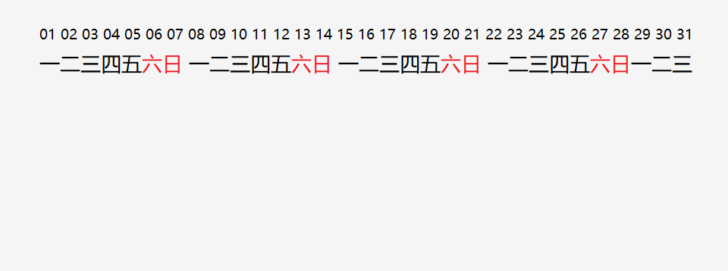

4. 跳转控制语句
4.1 跳转控制语句概述
Notes:
for (int i = 1; i <= 5; i++) {
if (i % 2 == 0) {
//break;
continue;
}
System.out.println(i);
}
这个内容简单讲解即可，重点

Slide 22
4. 跳转控制语句
4.1 跳转控制语句概述
跳过某次循环体内容的执行
continue
注意：使用是基于条件控制的
Notes:
for (int i = 1; i <= 5; i++) {
if (i % 2 == 0) {
//break;
continue;
}
System.out.println(i);
}
这个内容简单讲解即可，重点

Slide 23
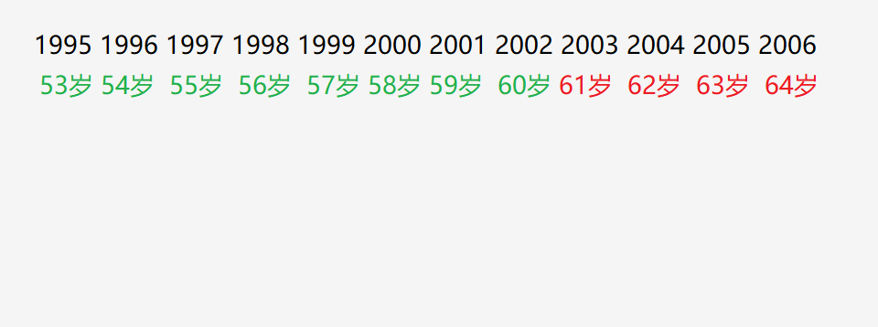
4. 跳转控制语句
4.1 跳转控制语句概述
Notes:
for (int i = 1; i <= 5; i++) {
if (i % 2 == 0) {
//break;
continue;
}
System.out.println(i);
}
这个内容简单讲解即可，重点

Slide 24
4. 跳转控制语句
4.1 跳转控制语句概述
终止循环体内容的执行
break
注意：使用是基于条件控制的
Notes:
for (int i = 1; i <= 5; i++) {
if (i % 2 == 0) {
//break;
continue;
}
System.out.println(i);
}
这个内容简单讲解即可，重点

Slide 25
4. 跳转控制语句
4.1 跳转控制语句概述
        continue 用在循环中，基于条件控制，跳过某次循环体内容的执行，继续下一次的执行
        break 用在循环中，基于条件控制，终止循环体内容的执行，也就是说结束当前的整个循环

Slide 26
目
for循环语句
while循环语句
do…while循环语句
跳转控制语句
循环嵌套
Random
Contents

Slide 27
5. 循环嵌套
5.1 循环嵌套概述
if ( 条件 ) {
Syso...
}
语句结构：
顺序语句
分支语句
循环语句
以分号结尾，表示一句话的结束
一对大括号表示if的整体结构，整体描述一个完整的if语句
一对大括号表示switch的整体结构，整体描述一个完整的switch语句
一对大括号表示for的整体结构，整体描述一个完整的for语句
一对大括号表示while的整体结构，整体描述一个完整的while语句
do..while以分号结尾，整体描述一个完整的do..while语句
等同于
if ( 条件 ) {
if ( 条件 ) {
}else {
}
}
任何语句对外都可以看成是一句话，一句代码
分支语句中包含分支语句称为分支嵌套
循环语句中包含循环语句称为循环嵌套
for ( ;; ) {
for( ;; ) {
....
}
}

Slide 28
目
for循环语句
while循环语句
do…while循环语句
跳转控制语句
循环嵌套
Random
Contents

Slide 29
6. Random
6.1Random的作用和使用步骤
作用：用于产生一个随机数
使用步骤：
导包
import java.util.Random;
导包的动作必须出现在类定义的上面
创建对象
Random r = new Random();
上面这个格式里面，r 是变量名，可以变，其他的都不允许变
获取随机数
int number = r.nextInt(10);//获取数据的范围：[0,10) 包括0,不包括10
上面这个格式里面，number是变量名，可以变，数字10可以变。其他的都不允许变

Slide 30
6. Random
案例：猜数字
需求：程序自动生成一个1-100之间的数字，使用程序实现猜出这个数字是多少？
  当猜错的时候根据不同情况给出相应的提示
  如果猜的数字比真实数字大，提示你猜的数据大了
  如果猜的数字比真实数字小，提示你猜的数据小了
  如果猜的数字与真实数字相等，提示恭喜你猜中了
Notes:
Random r = new Random();
int number = r.nextInt(100) + 1;
while (true) {
Scanner sc = new Scanner(System.in);
System.out.println("请输入你要猜的数据(1-100)：");
int guessNumber = sc.nextInt();
if (guessNumber > number) {
System.out.println("你猜的数据" + guessNumber + "大了");
} else if (guessNumber < number) {
System.out.println("你猜的数据" + guessNumber + "小了");
} else {
System.out.println("恭喜你,猜中了");
break;
}

Slide 31
6. Random
案例：猜数字
需求：程序自动生成一个1-100之间的数字，使用程序实现猜出这个数字是多少？
分析：
要完成猜数字的游戏，首先需要有一个要猜的数字，使用随机数生成该数字，范围1到100
因为无法预知几次能够猜中，因此猜数字这个操作应该是反复进行的，需要使用循环，而while循环通常用于描述未知循环次数的循环
使用程序实现猜数字，每次均要输入猜测的数字值，需要使用键盘录入实现
比较输入的数字和系统产生的数据，需要使用分支语句。这里使用if..else..if..格式，根据不同情况进行猜测结果显示，当猜中后使用break结束循环即可
Random r = new Random();
int number = r.nextInt(100) + 1;
while (条件) { }
Scanner sc = new Scanner(System.in);
int guessNumber = sc.nextInt();
if (条件：比要猜的数字大) {
} else if (条件：比要猜的数字小) {
} else { break; }

